Slide 1
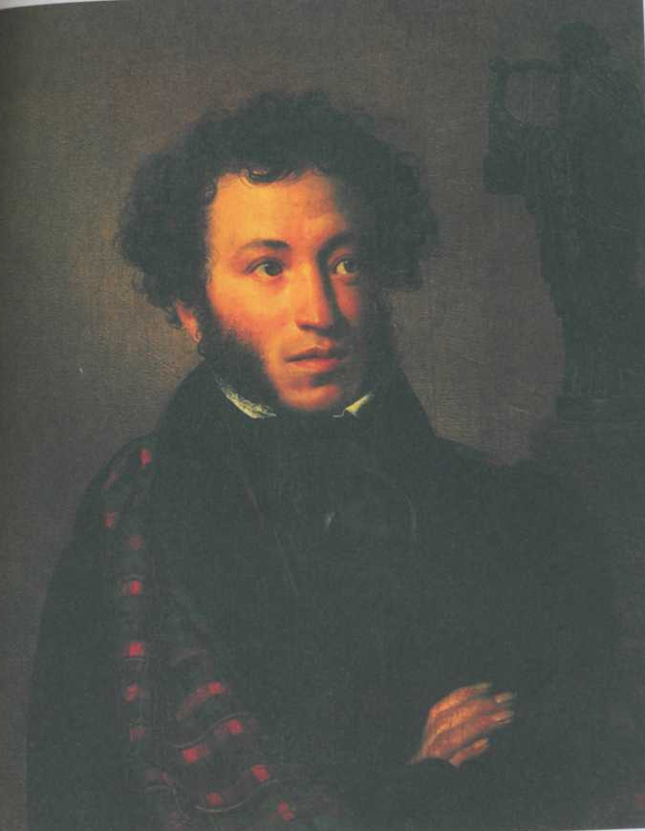
Урок изобразительного искусства
в 6 классе на тему:
«Портрет как жанр живописи. Произведения выдающихся мастеров - портретистов»
Выполнила: Учитель по ИЗО
Акулиничева Е.П.
МБОУ «СОШ №9»
г.Донской Тульской обл.
Мкр.Шахтерский ул.Свердлова 2 «А»

Slide 2
Цель: Познакомить учащихся с видами портрета , сформировать навыки изображения головы человека в анфас.

Slide 3
Слово портрет означает в переводе с французского языка «воспроизводить черта в черту» изображаемого человека («portrait» — изображение).
Портрет в живописи различают:
по формату;
по повороту головы;
по характеру изображения;
по живописному средству;
- по форме.

Slide 4
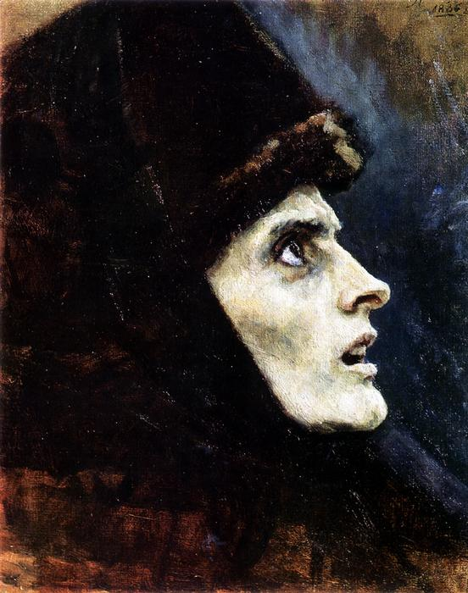
По формату:
- головные (оплечные);
- погрудные;
- поясные;
- по бедра;
-поколенные;
во весь рост (однофигурный);
парный;
- групповой.
Головной портрет.
Василий Суриков.
«Голова боярыни Морозовой.»

Slide 5
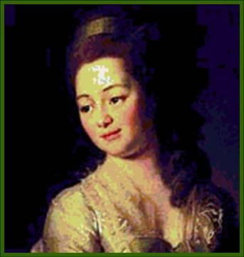
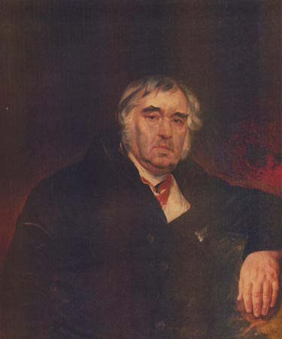
Погрудный портрет.
Д.Левицкий «Портрет М.А.Дьяковой»
Поясной портрет.
Карл Брюллов «Портрет Крылова»

Slide 6
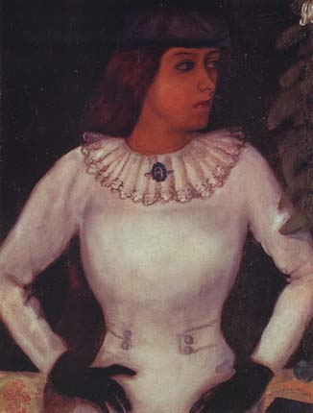
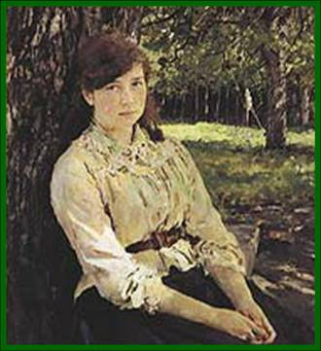
Портрет по бёдра
Марк Шагал
«Моя невеста в черных перчатках»
Поколенный портрет
Валентин Серов
«Девушка, освещённая солнцем»

Slide 7
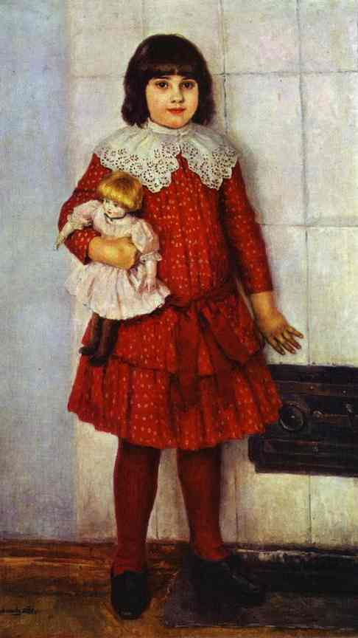
Однофигурный портрет
Василий Суриков «Портрет дочери художника Оли»

Slide 8
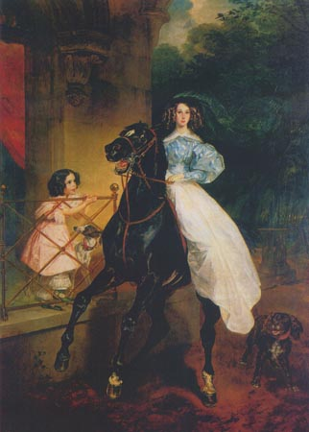
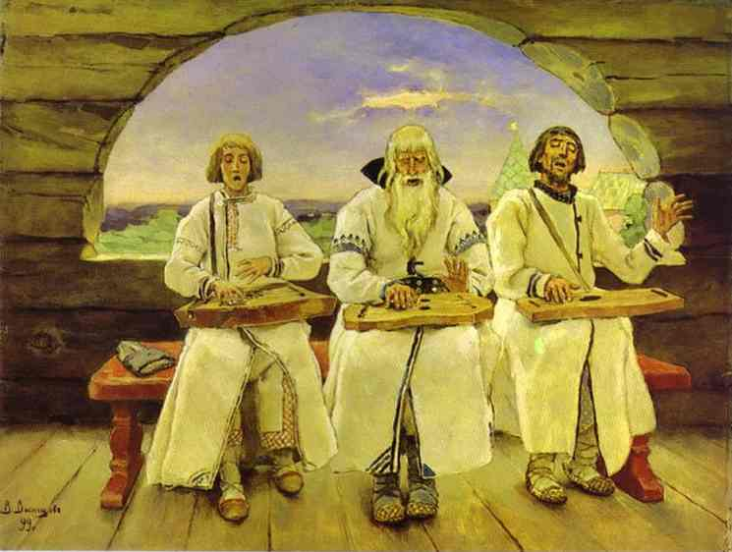
Групповой портрет
Виктор Васнецов
«Гусляры»
Парный портрет
Карл Брюллов «Всадница»

Slide 9
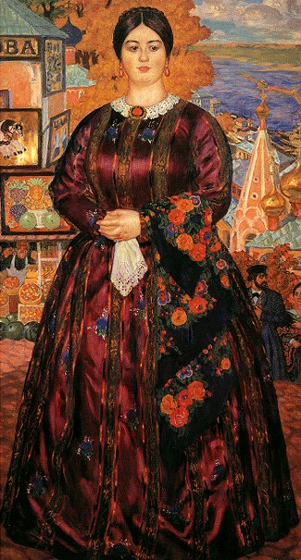
По повороту головы:
-в анфас;
- в четверть поворота направо или налево;
- в пол оборота;
- в три четверти;
- в профиль;
- лицо с затылка, так что видна только часть профиля. Практически никогда не используется в портретах, редко попадаясь в групповых изображениях.
В анфас.
Борис Кустодиев,
«Купчиха»

Slide 10
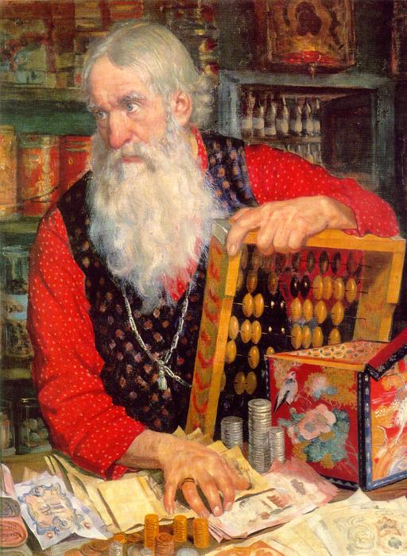
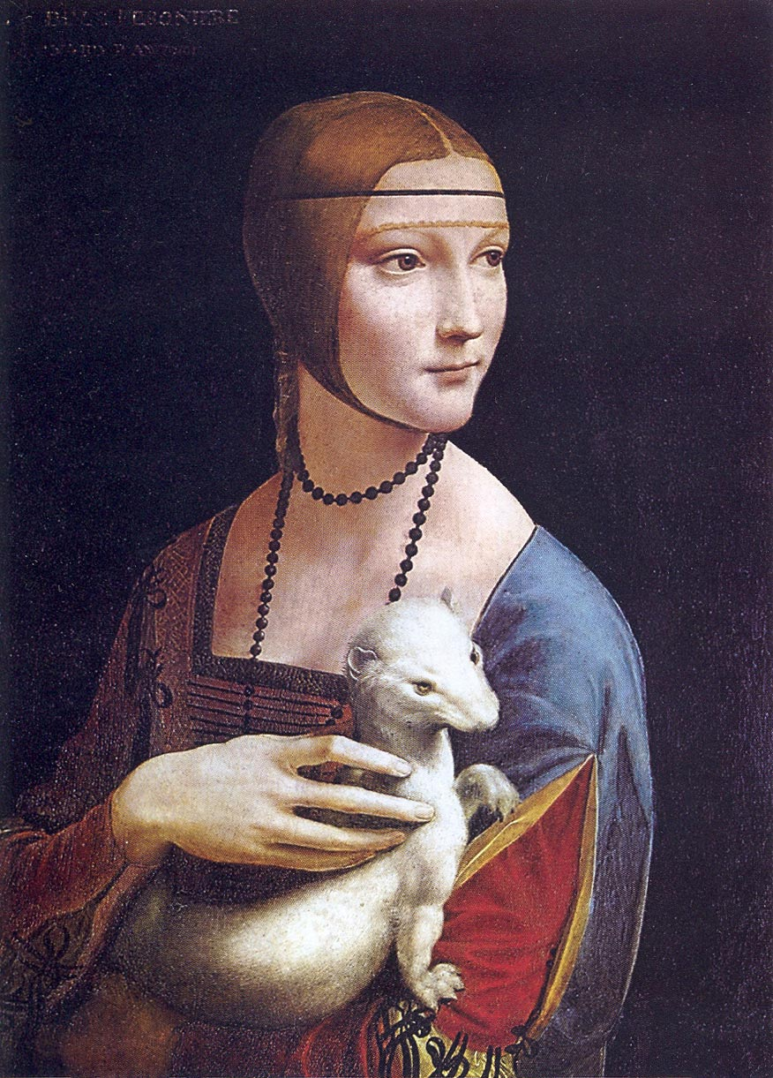
В четверть поворота.
Борис Кустодиев
«Купец»
В пол оборота.
Леонардо да Винчи,
«Дама с горностаем»

Slide 11
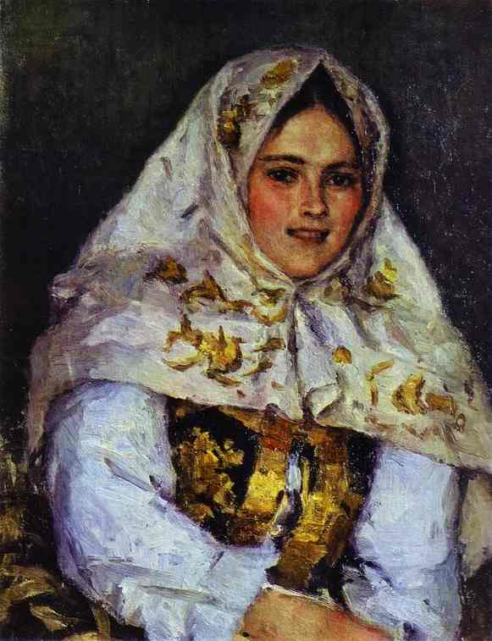
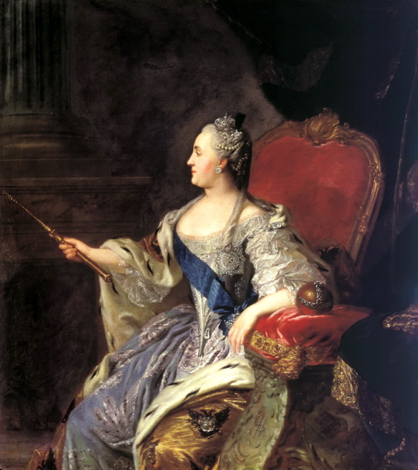
В три четверти поворота.
Василий Суриков
«Сибирская красавица
В профиль.
Федор Рокотов
«Портрет Екатерины 2»

Slide 12
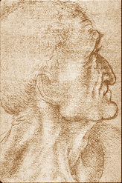
С затылка.
Леонардо да Винчи
«Эскиз головы Иуды»

Slide 13
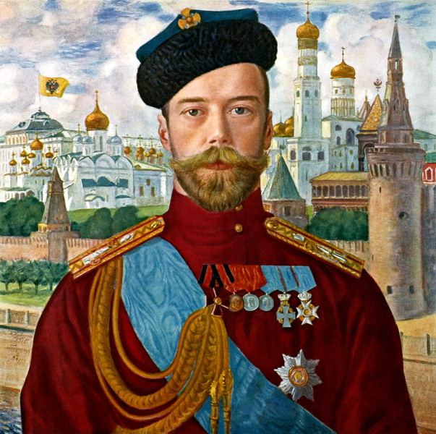
По характеру изображения:
- Парадный портрет предполагает показ человека в полный рост (на коне, стоящим или сидящим). В парадном портрете фигура обычно даётся на архитектурном или пейзажном фоне.
- Полупарадный — обладает той же концепцией, что и парадный портрет, но имеет обычно поясной или поколенный срез и достаточно развитые аксессуары
- Камерный портрет(простой) — используется поясное, погрудное, оплечное изображение. Фигура даётся на нейтральном фоне.
Полупарадный
Борис Кустодиев,
«Император Николай 2»

Slide 14
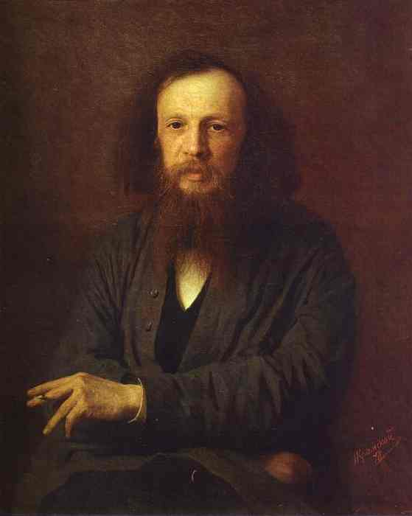
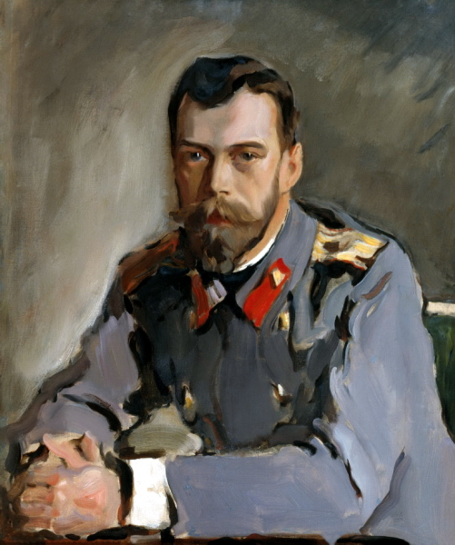
Камерный
Валентин Серов
«Портрет Николая 2»
Камерный
Иван Крамской
« Портрет Дмитрия Ивановича Менделеева»

Slide 15
По живописному средству:
-графические ( карандаш, акварель, гравюра);
живописные ( масло, темпера, гуашь);
рельефные (например, на медалях или монетах);
скульптура;
- фотопортрет.

Slide 16
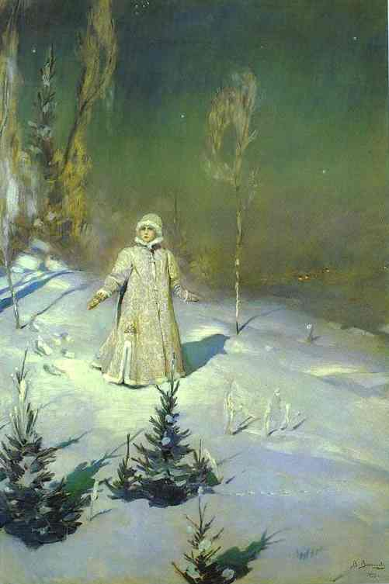
По форме:
Прямоугольные
1. Вертикальный формат — в случае одиночного портрета, самый популярный из форматов.
2. Горизонтальный формат — в случае группового портрета, редко используется в случае изображения одной модели
- Квадратный (редко встречается)
Овальный — появляется в развитой стадии портретного жанра. Будучи изысканным, усиливает декоративную функцию портрета.
- Круглый.
Прямоугольный (вертикальный формат).
Виктор Васнецов
«Снегурочка»

Slide 17
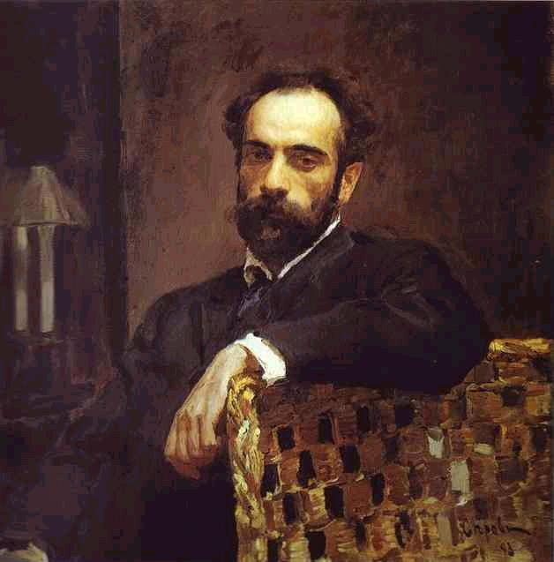
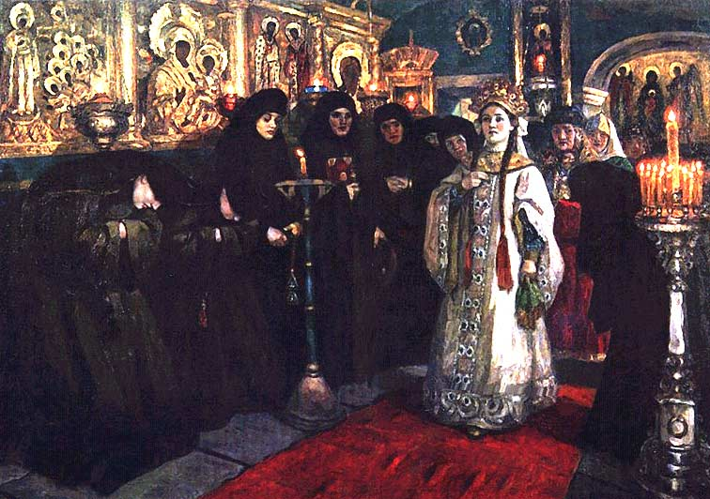
Прямоугольный (Горизонтальный формат).
Василий Суриков.
«Посещение царевной женского монастыря»
Квадратный
Валентин Серов
«Портрет художника Исаака Левитана»

Slide 18
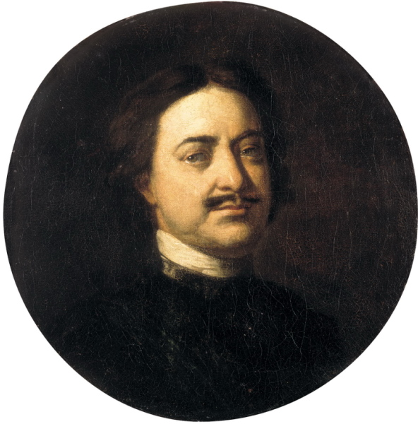
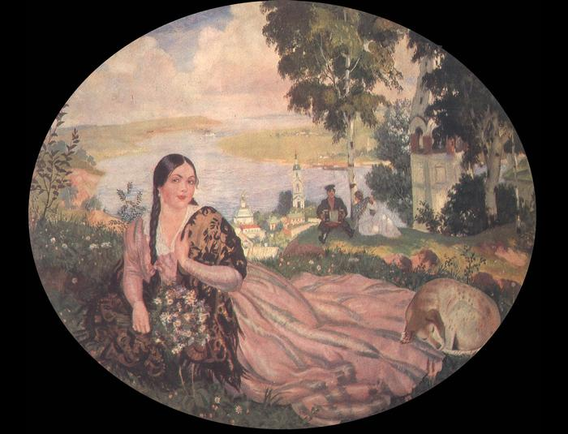
Овальный.
Борис Кустодиев.
«Девушка на Волге»
Круглый
Иван Никитин
«Портрет Петра 1»

Slide 19
Поджанры портрета:
- Исторический портрет — изображает какого-либо деятеля прошлого. Различают:
Посмертный портрет — сделан после смерти изображённых людей по их прижизненным изображениям или даже полностью сочинённый.
Портрет-картина — портретируемый представлен в смысловой и сюжетной взаимосвязи с окружающими его миром вещей, природой, архитектурными мотивами и другими людьми.
3. Портрет-прогулка — изображение гуляющего человека на фоне природы.
4. Портрет-тип — собирательный образ, структурно близкий портрету.
Костюмированный портрет — человек представлен в виде аллегорического, мифологического, исторического, театрального или литературного персонажа.
- Семейный портрет.
- Автопортрет – портрет самого себя.
- Религиозный портрет — древняя форма портрета, когда человек, сделавший пожертвование, изображался на картине.

Slide 20
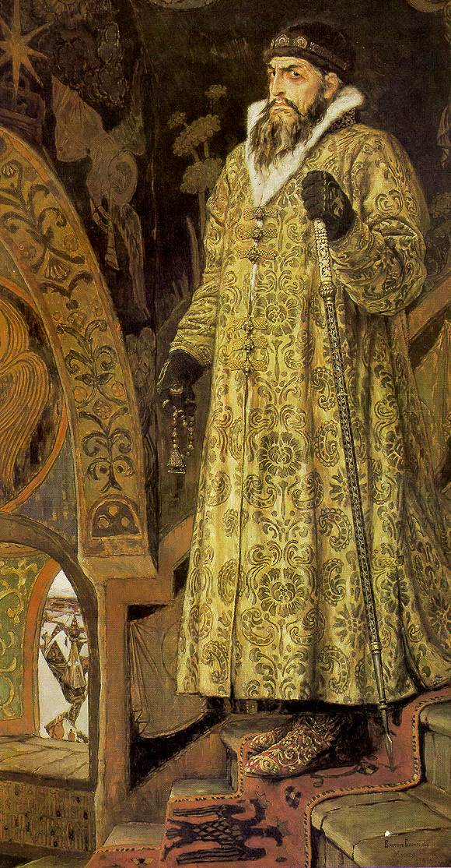
1. Исторический.
Михаил Викторович Васнецов
«Царь Иван Васильевич Грозный»

Slide 21
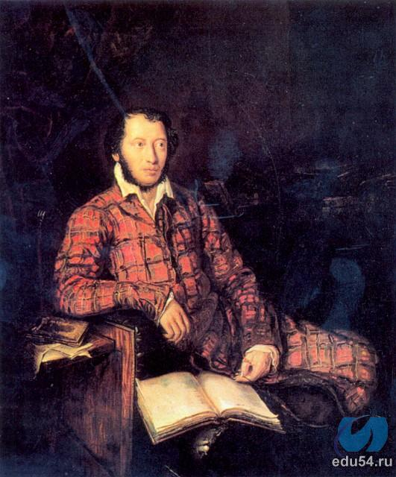
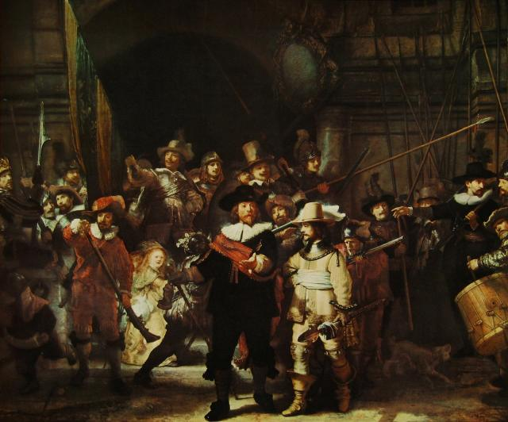
Исторический портрет бывает:
Портрет-картина. Рембрандт
«Ночной дозор»
Посмертный.
Карл Мазер
«Портрет А.С.Пушкина»

Slide 22
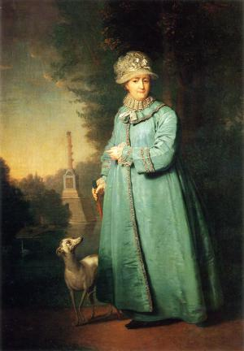
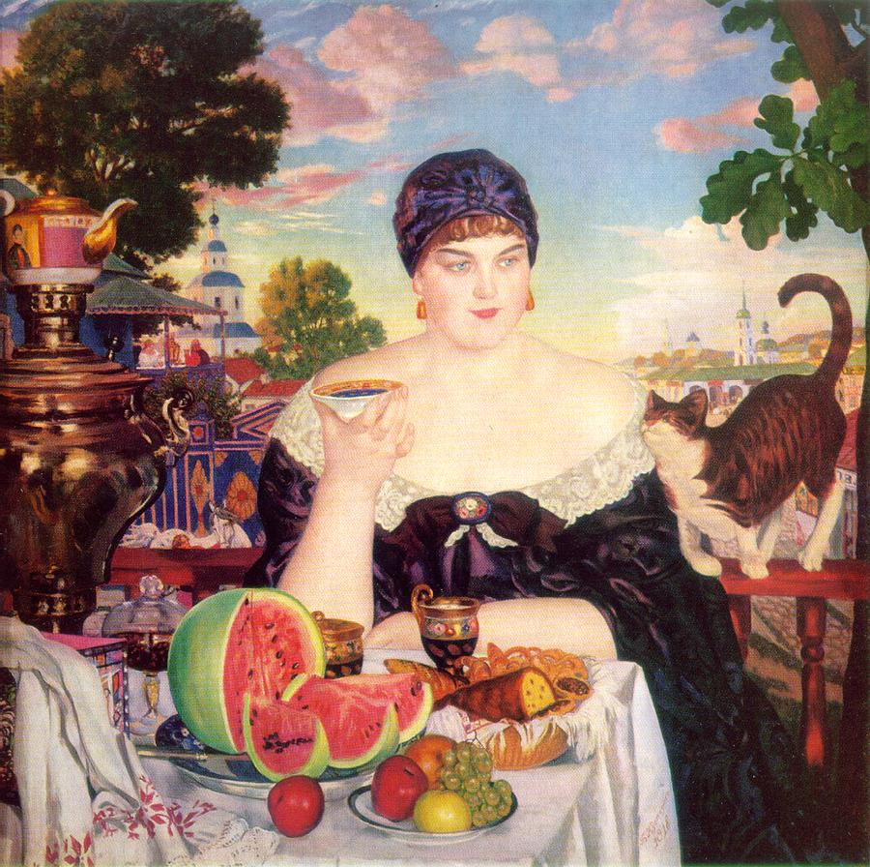
Портрет-тип.
Борис Кустодиев
«Купчиха за чаем»
Портрет-прогулка. Боровиковский
«Екатерина II на прогулке в Царскосельском парке»

Slide 23
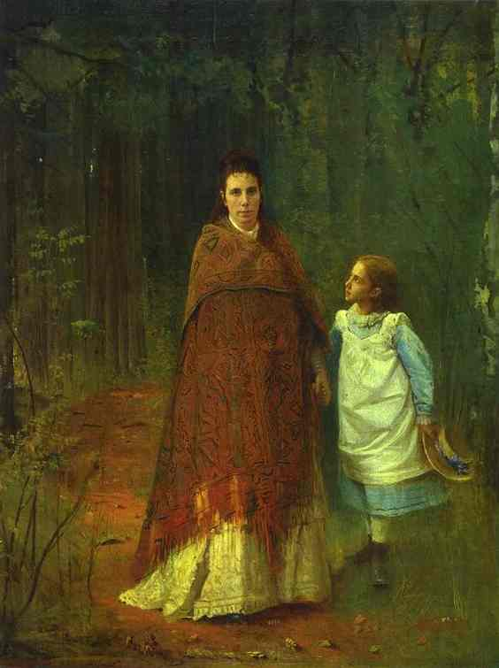
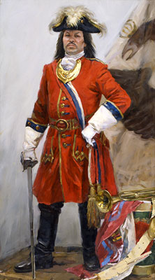
2. Костюмированный портрет
3. Семейный портрет
Иван Крамской
Портрет жены и дочери художника

Slide 24
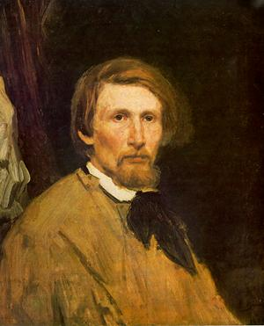
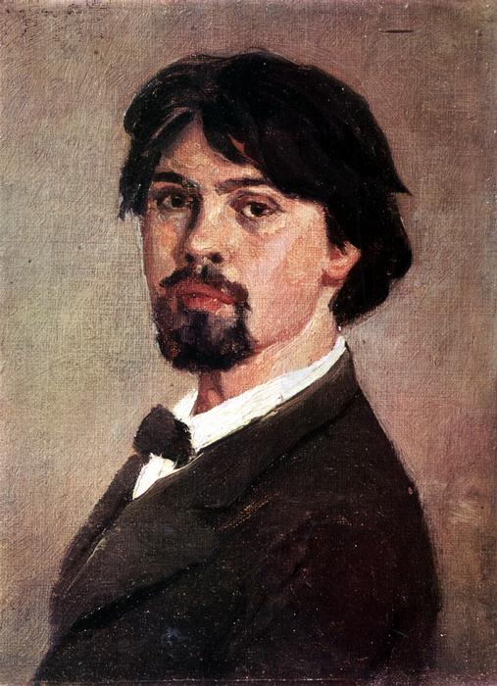
4. Автопортрет
Михаил Васнецов
Василий Суриков

Slide 25
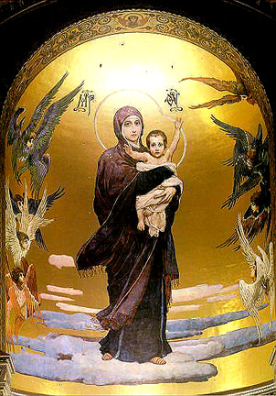
5. Религиозный портрет
Михаил Васнецов «Богоматерь с младенцем Христом»

Slide 26
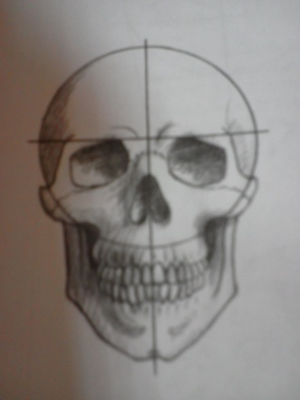
Практическая работа.
Рисование головы человека.
В большинстве своем черепа похожи друг на друга, в независимости от расы и пола. Перед вами череп взрослого человека, нарисованный по нескольким простым линиям построения. Изучите самые выступающие точки черепа: надбровные дуги, скулы, подбородок, переносицу.

Slide 27
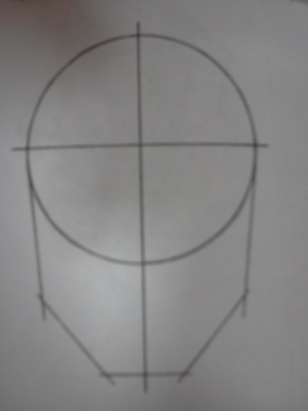
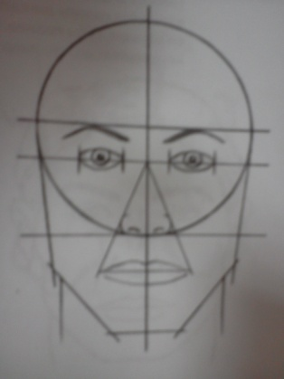

Slide 28
